Slide 1
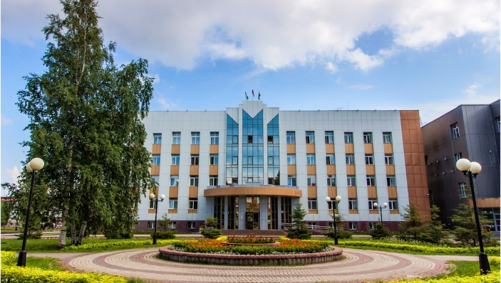

Муниципальное образование город Нефтеюганск
ОЦЕНКА РЕГУЛИРУЮЩЕГО ВОЗДЕЙСТВИЯ (ОРВ) ПРОЕКТОВ
МУНИЦИПАЛЬНЫХ НОРМАТИВНЫХ ПРАВОВЫХ АКТОВ В АДМИНИСТРАЦИИ
ГОРОДА НЕФТЕЮГАНСКА, ЭКСПЕРТИЗЫ И ОЦЕНКИ ФАКТИЧЕСКОГО
ВОЗДЕЙСТВИЯ (ОФВ), ПРИНЯТЫХ АДМИНИСТРАЦИЕЙ ГОРОДА НЕФТЕЮГАНСКА
МУНИЦИПАЛЬНЫХ НОРМАТИВНЫХ ПРАВОВЫХ АКТОВ
2022 год

Slide 2
Оценка регулирующего воздействия (ОРВ) - специальная процедура анализа нормативно правовых актов (постановлений, решений), затрагивающих вопросы осуществления предпринимательской, инвестиционной и иной экономической деятельности.
Оценка фактического воздействия (ОФВ) - анализ достижения заявленных целей, которые были поставлены при принятии нормативного правового акта, что также позволит выявить взаимосвязь между целями принятия нормативного правового акта и тем эффектом, который повлекло его принятие
Экспертиза – процедура, проводящаяся в целях выявления в действующих НПА положений, необоснованно затрудняющих ведение предпринимательской, инвестиционной и иной экономической деятельности

Slide 3
Муниципальное образование город Нефтеюганск
Цели и задачи ОРВ и Экспертизы НПА
цели
выявление положений, вводящих избыточные обязанности, запреты и ограничения для субъектов предпринимательской и иной экономической деятельности или способствующих их введению
Выявление положений способствующих возникновению необоснованных расходов субъектов предпринимательской и иной экономической деятельности и местных бюджетов
задачи
повышение качества проектов НПА, действующих НПА
Сокращение степени вмешательства государственного регулирования в сферу деятельности субъектов предпринимательской и инвестиционной деятельности
Совершенствование нормотворческой деятельности, принимаемых управленческих решений, упрощение управленческой среды

Slide 4
Муниципальное образование город Нефтеюганск
НОРМАТИВНО-ПРАВОВАЯ БАЗА
Указ Президента Российской Федерации от 07.05.2012 № 601 «Об основных направлениях совершенствования системы государственного управления»
Закон Ханты-Мансийского автономного округа – Югры от 29.05.2014 № 42-оз «Об отдельных вопросах организации оценки регулирующего воздействия проектов нормативных правовых актов, экспертизы и оценки фактического воздействия нормативных правовых актов в Ханты-Мансийском автономном округе – Югре и о внесении изменения в статью 33.2 Закона Ханты-Мансийского автономного округа – Югры «О нормативных правовых актах Ханты-Мансийского автономного округа – Югры»
Постановление администрации города Нефтеюганска от 15.02.2019 № 34-нп «О порядке проведения оценки регулирующего воздействия проектов муниципальных нормативных правовых актов в администрации города Нефтеюганска, экспертизы и оценки фактического воздействия принятых администрацией города Нефтеюганска муниципальных нормативных правовых актов, затрагивающих вопросы осуществления предпринимательской и инвестиционной деятельности»

Slide 5
НПА, подлежащие и неподлежащие ОРВ, ОФВ, экспертизе
ОРВ, ОФВ подлежат НПА, устанавливающие новые или изменяющие ранее предусмотренные обязательные требования для субъектов предпринимательской и иной экономической деятельности, обязанности для субъектов инвестиционной деятельности
проекты муниципальных НПА администрации города
проекты решений Думы города
ОРВ, ОФВ, экспертизе не подлежат проекты НПА
содержащие сведения, составляющие государственную тайну или сведения конфиденциального характера
разработанные в целях ликвидации чрезвычайных ситуаций природного и техногенного характера на период действия режимов чрезвычайных ситуаций
Экспертизе подлежат
проекты муниципальных НПА, затрагивающих вопросы осуществления предпринимательской и инвестиционной деятельности, в том числе разработанных в условиях режима повышенной готовности, оценка регулирующего воздействия которых проведена в специальном порядке
административных регламентов предоставления муниципальных услуг

Slide 6
Муниципальное образование город Нефтеюганск
Схема проведения ОРВ
Разработчик
Подготовка уполномоченным органом заключения об ОРВ (срок – 10 р.д.)
Направление в уполномоченный орган:
проекта НПА
пояснительной записки к НПА
сводного отчета
свода предложений с копиями писем
документов об урегулирований разногласий
текстов актуальных редакций НПА с предлагаемыми изменениями
Разработка проекта НПА
Согласование в уполномоченном органе на предмет необходимости проведения ОРВ (срок-5 р.д)
Отрицательное заключение
Положительное заключение
Отсутствие необходимости
Необходимо проведение ОРВ
Принятие проекта НПА
Размещение уведомления о проведении публичных консультаций на Портале нормативных правовых актов http://regulation. admhmao.ru
Разработчик
Принятие проекта НПА
Отказ от принятия проекта НПА
Доработка проекта НПА
проведении публичных консультаций
Сроки:
20 р.д. – высокая степень регулирующего воздействия;
10 р.д. - средняя степень регулирующего воздействия;
5 р.д. - низкая степень регулирующего воздействия
Доработка проекта НПА, урегулирование разногласий с участниками публичных консультаций (срок – 7 р.д.)
Рассмотрение поступивших предложений

